Slide 1
Insikt
Fördjupad analys Strängnäs

Slide 2
Strängnäs resultat Insikt
Resultat
Analys
Sambandsanalys
Kluster av respondenter
Fritext

Slide 3
Total NKI
Jämförelse
Strängnäs kommun
75
78
75
Strängnäs
kommun
Pendlingskommun nära större stad
Större städer och kommuner nära större stad
Jämförelser är tagna från grupper som finns redovisade i Insiktsportalen och där den aktuella kommunen finns representerad.

Slide 4
Utveckling över tid
Notes:
När mätningen började genomföras låg Strängnäs över snittet. Andra kommuner har haft en starkare utveckling

Slide 5
Myndighetsområden
Totalt – Myndighetsområden
Tabellen visar basen för respektive fråga
Notes:
Myndighetsområdena har olika utveckling där Miljö och hälsa och livsmedel har en positiv utveckling.. Det är fortsatt bygg som håller tillbaks resultatet på totalen även om resultatet är något bättre än 2021

Slide 6
Totalt – NKI och index
Totalt – NKI och index
 | Brand | Bygg | Mark | Servering | Miljö | Livsmedel | Total
NKI | 81 | 80 | 76 | 65 | 86 | 74 | 78
Tillgänglighet | 84 | 80 | 85 | 67 | 84 | 79 | 80
Information | 80 | 80 | 77 | 70 | 84 | 74 | 78
Bemötande | 89 | 87 | 82 | 65 | 92 | 78 | 82
Kompetens | 87 | 83 | 80 | 73 | 87 | 78 | 81
Rättsäkerhet | 81 | 82 | 78 | 78 | 91 | 75 | 80
Effektivitet | 87 | 77 | 76 | 68 | 88 | 78 | 79
Lägsta 10 procent av 2021 års värden, kolumnvis
Högsta 10 procent av 2021 års värden, kolumnvis

Slide 7
Genomgång av resultat

Slide 8
Insikt leder till utveckling
Använda insiktsmätningen som verktyg för att skapa utveckling och ett bättre företagsklimat
Ta fram resultat, sätta mål och genomföra aktiviteter för att stärka nöjdhet
Notes:
Mätningen ska användas för att skapa utveckling. Strängnäss resultat visar inte tydligt uppåtgående trend. Det behövs därför insatser för att skapa utveckling.

Slide 9
Steg för utveckling
Analysera
Analys av resultatet och framtagande av styrkor, svagheter och utvecklingspotential
Sätta mål
Sätta konkreta tidssatta mål utifrån indikatorer som är påverkbara
Planera aktiviteter
Ta fram aktiviteter som hjälper verksamheten att uppnå målen
Genomföra och följa upp
Kommunicera och genomför aktiviteter. Följ upp och utvärdera
Notes:
Arbeta aktivt med resultat för att få en utveckling framåt

Slide 10
Steg 1: Analys
Sambandsanalys – vad driver nöjdhet
Kluster av företag – vad finns det för typer av respondenter
Fritext – vad säger respondenterna
Notes:
Sambandsanalys för att prioritera
Kluster för ökad förståelse
Fritext för att bättre kunna förstå vad företagen egentligen menar

Slide 11
Sambandsanalys
Vad är prioriterat
Vad är inte prioriterat
Notes:
Sambandsanalysen ska ge oss vad vi ska fokusera på och vad vi ska välja bort. På så vis kan vi identifiera aktiviteter som skapar ett värde till en låg insats. På så vis skapas en effektiv förändring

Slide 12
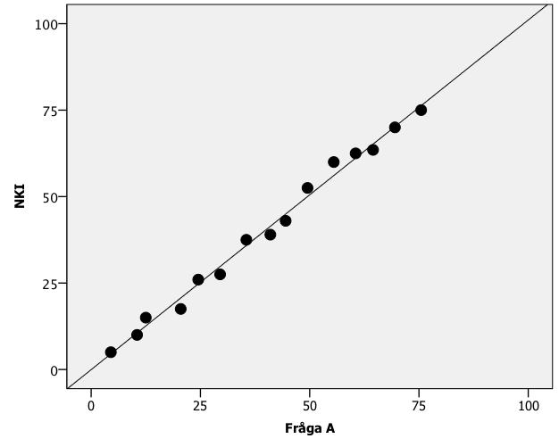
Starkt samband

Slide 13
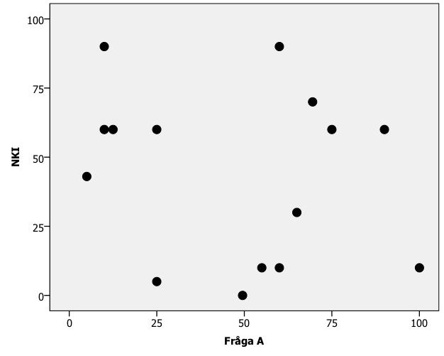
Svagt samband

Slide 14
Samband Insikt
Hur nöjd var du med hur vi informerade om processen och rutinerna för ditt ärende?
Hur nöjd var du med vår skriftliga information (beslut och övrig information om ditt ärende)?
Hur nöjd var du med vår attityd mot dig?
Hur nöjd var du med vårt engagemang i ditt ärende?
Hur nöjd var du med vår kunskap om ämnesområdet?
Hur nöjd var du med vår förmåga att förstå dina problem?
Hur nöjd var du med vår förmåga att ge råd och vägledning?
Hur nöjd var du med tydligheten i de lagar och regler som gäller för ditt ärende?
Hur nöjd var du med det sätt som vi motiverade våra ställningstaganden/beslut?
Hur nöjd var du med möjligheterna att framföra klagomål och lämna synpunkter?
Hur nöjd var du med tiden för handläggningen av ditt ärende?
Hur nöjd var du med förmågan att hålla överenskomna tidsramar?
Hur nöjd var du med rutinerna kring handläggningen av ditt ärende?
Notes:
Samtliga frågor har använts i analysen för att hitta rätt. Ovan visas några av de frågorna i undersökningen

Slide 15
Åtgärdsmatris
I åtgärdsmatrisen som visas har ett effektmått per serviceområde tagits fram för att tydligare visa vad som påverkar det totala NKI-värdet. Effekten visas på x-axeln. Måtten har enbart redovisats om det är fler än 50 svar. I andra fall bygger effektmåtten istället på en modell med samtliga medverkande Insiktskommuner och ska då tolkas vad som driver nöjdhet generellt snarare än i kommunen. På y-axeln visas medelvärdet för de sex serviceområdena.
Matrisen är indelad i fyra olika fält.
I det blå fältet finns de områden med hög nöjdhet men låg påverkan på den generella nöjdheten. Dessa bör man sträva efter att bevara på en god nivå men de är inte högst prioriterade.
Det gröna fältet är områden med hög nöjdhet och hög påverkan på den generella nöjdheten. Dessa värden bör man prioritera att bevara på en god nivå alternativt utveckla för att höja nöjdheten ytterligare.
Det orangea fältet inrymmer områden med låg nöjdhet och stor påverkan på den generella nöjdheten. Det är dessa som bör ges högst prioritet i kommande förändringsarbete.
Det gula fältet inrymmer de parametrar som har låg nöjdhet men liten påverkan på den generella nöjdheten. Dessa bör man sträva efter att förbättra men de är inte högst prioriterade.
Observera att förklaringsgraden för information är under 60% och att resultatet bör tolkas med försiktighet.
Notes:
Det som främst driver nöjdhet är rutiner kring ärendet. Genom att fokusera på större tydlighet i processerna finns stor möjlighet att stärka resultatet. Fokus här bör vara rimliga förväntningar och att lyckas skapa en förståelse för vad som kommer hända.
Det som också driver är förmåga att ge råd och vägledning. Fokus på service snarare än kontroll. Att kunna vara ett stöd i processen samtidigt som man kontrollerar och är tillsynsmyndighet. Företagen måste känna att det finns ett intresse från kommunens sida att det ska gå bra med ärendet.

Slide 16
Modell mer i detalj
Vad som driver nöjdhet beror till viss del på om du fick ett negativt eller positivt utslag
Positivt
Rutiner
Tid
Negativt
Rutiner
Engagemang
motiverade ställningstaganden/beslut?
Förståelse
Tid + engagemang
Notes:
Olika utfall baserat på positivt eller negativt utfall. De som fick positivt är det primärt rutiner och effektivitet som driver nöjdhet. Det ska vara tydligt och gå fort. Viktiga med effektivitet är att kommunen sätter rimliga förväntningar och gärna överträffar dessa.
För de som fick negativt utfall är det istället motivering som är främst drivande. Det är viktigt att när ställningstagande lämnas att det görs personligen och att det finns en tydlig förklaring.

Slide 17
Fördjupning
Sambandsanalys en viktig komponent för att hitta faktorer som driver nöjdhet
Hitta segment och tolka fritextkommentarer två andra

Slide 18
Fördjupning genom segmentering
Ta fram olika grupper av respondenter för att få en djupare förståelse
Grupperna skapas utifrån de nöjdhetsfrågor som ställts
Respondenter som svarat liknande hamnar i samma grupp

Slide 19
Segmentering

Slide 20
Segmenteringen
Segmenten för Strängnäs är framtagna i två steg:
Steg 1. Regressionsmodell för att få fram vilka frågor som samvarierar med NKI. Regressionen fick fram 10 olika frågor i undersökningen som sedan används vidare i analysen.
Steg 2. Klustermodell för att få fram grupper av respondenter som svarat lika. Metoden som används är K-means clustering.
Bygglov och Livsmedel har tillräckligt med svar för att bygga en robust modell.

Slide 21
Segment miljö och hälsa
Resultatet visas i form av 7 olika segment av respondenter
Färgkodning är gjord utifrån gruppens NKI
Färgkodning
85-100
65-84
45-64
25-44
0-24
Notes:
Grupper av företag som svarat på mätningen. De starkt positiva är de som svarat max på alla. De är tydliga ambassadörer och nöjda med allt.
De som är positiva svarar steget under och är inte max nöjda med allt men inte heller missnöjda med något. Glädjande är det en mycket hög andel som tillhör denna grupp i kommunen
Grupper som är kritiska till förståelse, råd och vägledning svarar generellt bra på NKI frågor. Men är missnöjd med förståelse och råd från kommunen. De ser inte att kommunen står för service men har inte fått någon erinran och är generellt nöjda.
Gruppen som är positiva men skeptiska till information är ytterligare något mindre nöjda och är specifikt missnöjda med informationsfrågorna.
Ytterligare en grupp är ungefär lika nöjd generellt men är missnöjda både med information och effektivitet.
De två missnöjda gruppen börjar med de som är missnöjda med förståelse, råd, vägledning och motivering. De har ofta fått någon erinran och känner inte att kommunen velat att ärendet skulle går bra och inte visat föreståelse. De förstår ofta inte varför utfallet blivit som det blev.
Sista gruppen har gett bottenbetyg på allt och är väldigt arga. Anledningen är ofta väldigt olika men det finns ofta en utlösande faktor.

Slide 22
Segment bygglov
Resultatet visas i form av 7 olika segment av respondenter
Färgkodning är gjord utifrån gruppens NKI
Färgkodning
85-100
65-84
45-64
25-44
0-24
Notes:
På bygglovssidan är andelen starkt positiva färre. Totalt 28 procent finns i den gruppen. De har gett max betyg rakt igenom.
De neutrala är även de nöjda men ger inte max betyg. Ofta kan de vara lite missnöjda med kunden i allmänhet och att det går utöver kommunens myndighetsutövning.
Tredje gruppen har oftast fått sitt bygglov men tycker det tagit längre tid än förväntan. Ofta har kommunen varit dåliga på att kommunicera eller satt orimliga förväntningar.
Fjärde gruppen är mindre nöjda överlag och sätter låga betyg på rutiner och tid.
Gruppen som är kritiska till förståelse och vägledning nämner ofta i fritext saker som rör att kommunen inte förstår deras bransch och inte försökt hjälpa till med ärendet.
De två sista grupperna är kraftigt missnöjda generellt. Den första är det primärt på grund av tid. Att det tagit lång tid att få beslut. Den gruppen har oftast fått avslag på bygglovet.
Sista gruppen har gett bottenbetyg på allt och är väldigt arga. Anledningen är ofta väldigt olika men det finns ofta en utlösande faktor. Det är förhållandevis många i denna grupp på bygglov. De är oftast farliga för kommunens varumärke generellt då de ofta är arga och pratar med andra om sin dåliga upplevelse.

Slide 23
Segment servering
Resultatet visas i form av 7 olika segment av respondenter
Färgkodning är gjord utifrån gruppens NKI
Färgkodning
85-100
65-84
45-64
25-44
0-24
Notes:
Grupper av företag som svarat på mätningen. De starkt positiva är de som svarat max på alla. De är tydliga ambassadörer och nöjda med allt.
De som är positiva svarar steget under och är inte max nöjda med allt men inte heller missnöjda med något. Glädjande är det en mycket hög andel som tillhör denna grupp i kommunen
Grupper som är kritiska till förståelse, råd och vägledning svarar generellt bra på NKI frågor. Men är missnöjd med förståelse och råd från kommunen. De ser inte att kommunen står för service men har inte fått någon erinran och är generellt nöjda.
Gruppen som är positiva men skeptiska till information är ytterligare något mindre nöjda och är specifikt missnöjda med informationsfrågorna.
Ytterligare en grupp är ungefär lika nöjd generellt men är missnöjda både med information och effektivitet.
De två missnöjda gruppen börjar med de som är missnöjda med förståelse, råd, vägledning och motivering. De har ofta fått någon erinran och känner inte att kommunen velat att ärendet skulle går bra och inte visat föreståelse. De förstår ofta inte varför utfallet blivit som det blev.
Sista gruppen har gett bottenbetyg på allt och är väldigt arga. Anledningen är ofta väldigt olika men det finns ofta en utlösande faktor.

Slide 24
Segment livsmedel
Resultatet visas i form av 7 olika segment av respondenter
Färgkodning är gjord utifrån gruppens NKI
Färgkodning
85-100
65-84
45-64
25-44
0-24
Notes:
Grupper av företag som svarat på mätningen. De starkt positiva är de som svarat max på alla. De är tydliga ambassadörer och nöjda med allt.
De som är positiva svarar steget under och är inte max nöjda med allt men inte heller missnöjda med något. Glädjande är det en mycket hög andel som tillhör denna grupp i kommunen
Grupper som är kritiska till förståelse, råd och vägledning svarar generellt bra på NKI frågor. Men är missnöjd med förståelse och råd från kommunen. De ser inte att kommunen står för service men har inte fått någon erinran och är generellt nöjda.
Gruppen som är positiva men skeptiska till information är ytterligare något mindre nöjda och är specifikt missnöjda med informationsfrågorna.
Ytterligare en grupp är ungefär lika nöjd generellt men är missnöjda både med information och effektivitet.
De två missnöjda gruppen börjar med de som är missnöjda med förståelse, råd, vägledning och motivering. De har ofta fått någon erinran och känner inte att kommunen velat att ärendet skulle går bra och inte visat föreståelse. De förstår ofta inte varför utfallet blivit som det blev.
Sista gruppen har gett bottenbetyg på allt och är väldigt arga. Anledningen är ofta väldigt olika men det finns ofta en utlösande faktor.

Slide 25
Starkt positiva
Leverans över förväntan
Bemötande
Service snarare än kontroll

Slide 26
Starkt kritiska
Ofta negativa beslut
Utlösande faktor
Lång tid
Dåligt bemötande
Förstår inte beslut
Känsla av att kommunen inte vill att ärendet ska gå bra

Slide 27
Fritext

Slide 28
Fritext
Var det någon del i processen som du var särskilt nöjd med?
Var det någon del i processen som du var mindre nöjd med?
Har du några övriga förslag på hur kommunens service i denna typ av ärende kan förbättras?

Slide 29
Fritext
Textanalys för att kunna tolka många svar
Enkätfabrikens kunder
Från 3 tecken långa kommentarer till 3000 tecken långa kommentarer

Slide 30
Övergripande slutsatser
Tillsyn och tillstånd
Bemötande är avgörande
Lyssna och tänka service snarare än kontroll
Tillstånd
Förväntan kring tid
Tydliga processer
Tillsyn
Information och kommunikation
Råd och vägledning

Slide 31
Bakom rapporten

Slide 32
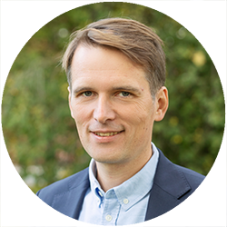
Enkätfabriken
Projektgrupp
Enkäter, insamling och analys
Enkätfabrikens mål är att genomföra undersökningar som leder till utveckling. Med forskningsbaserade arbetsmetoder och många års erfarenhet av undersökningsprocesser erbjuder vi lösningar som leder till välgrundade beslutsunderlag för organisationer och företag.
Enkätfabriken grundades 2009 och arbetar med undersökningar åt kunder i offentlig, akademisk, privat och ideell sektor.
Vi finns i Göteborg, Lund och Stockholm.
Erik Granberg
erik.granberg@enkatfabriken.se
Daniel Sturesson
Daniel.sturesson@enkatfabriken.se

Slide 33
Frågor?
Undersökning och analys av Enkätfabriken
www.enkatfabriken.se

